Slide 1
DDD-做业务的沉淀者
阙忠桑
631706099@qq.com

Slide 2
目录
DDD是什么？
这次分享能收获什么？
通用语言
模型驱动设计
带来什么好处？
架构与演进
相关文献

Slide 3
DDD是什么？
domain-driven design | 领域驱动设计
从领域出发，分析领域内模型及其关系，进而设计软件系统的方法

Slide 4
这次分享能收获什么？
多一种实现业务的软件设计方法 （模型驱动设计）
认识到通用语言的重要性和实战方式 （通用语言）
DDD对架构的支持（几个经典架构、COLA架构等）

Slide 5
通用语言
首先确认限界上下文
店铺
B2B
B2C商城
供应商
客户
商家

Slide 6
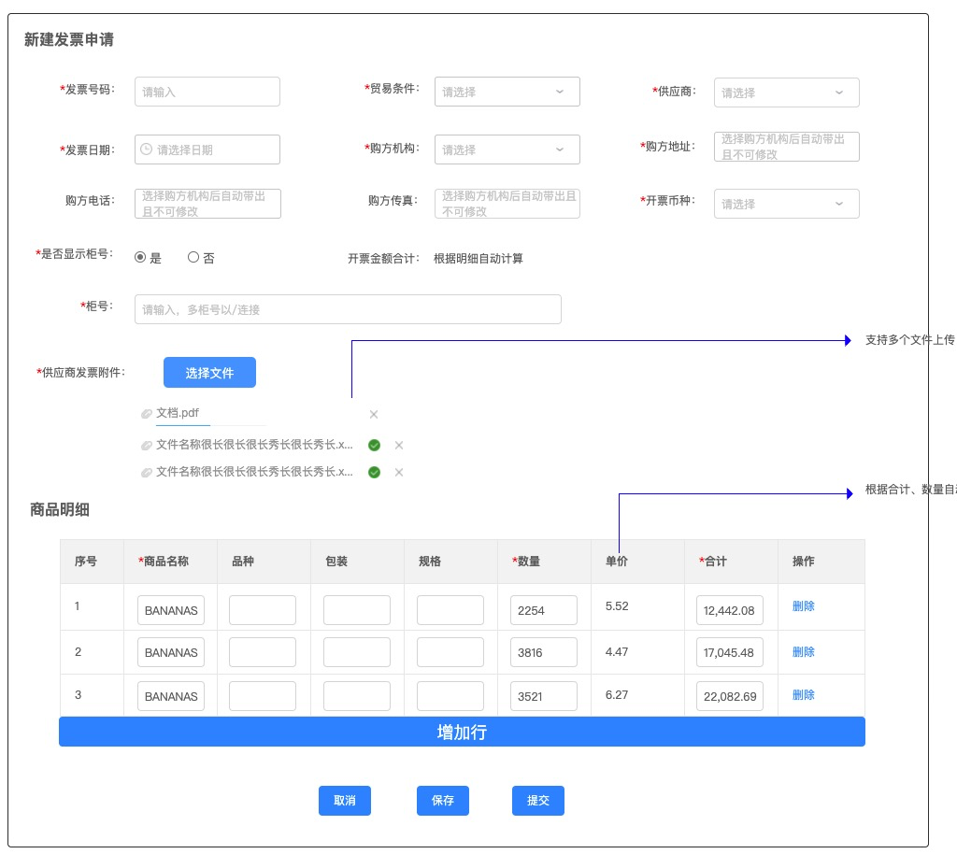
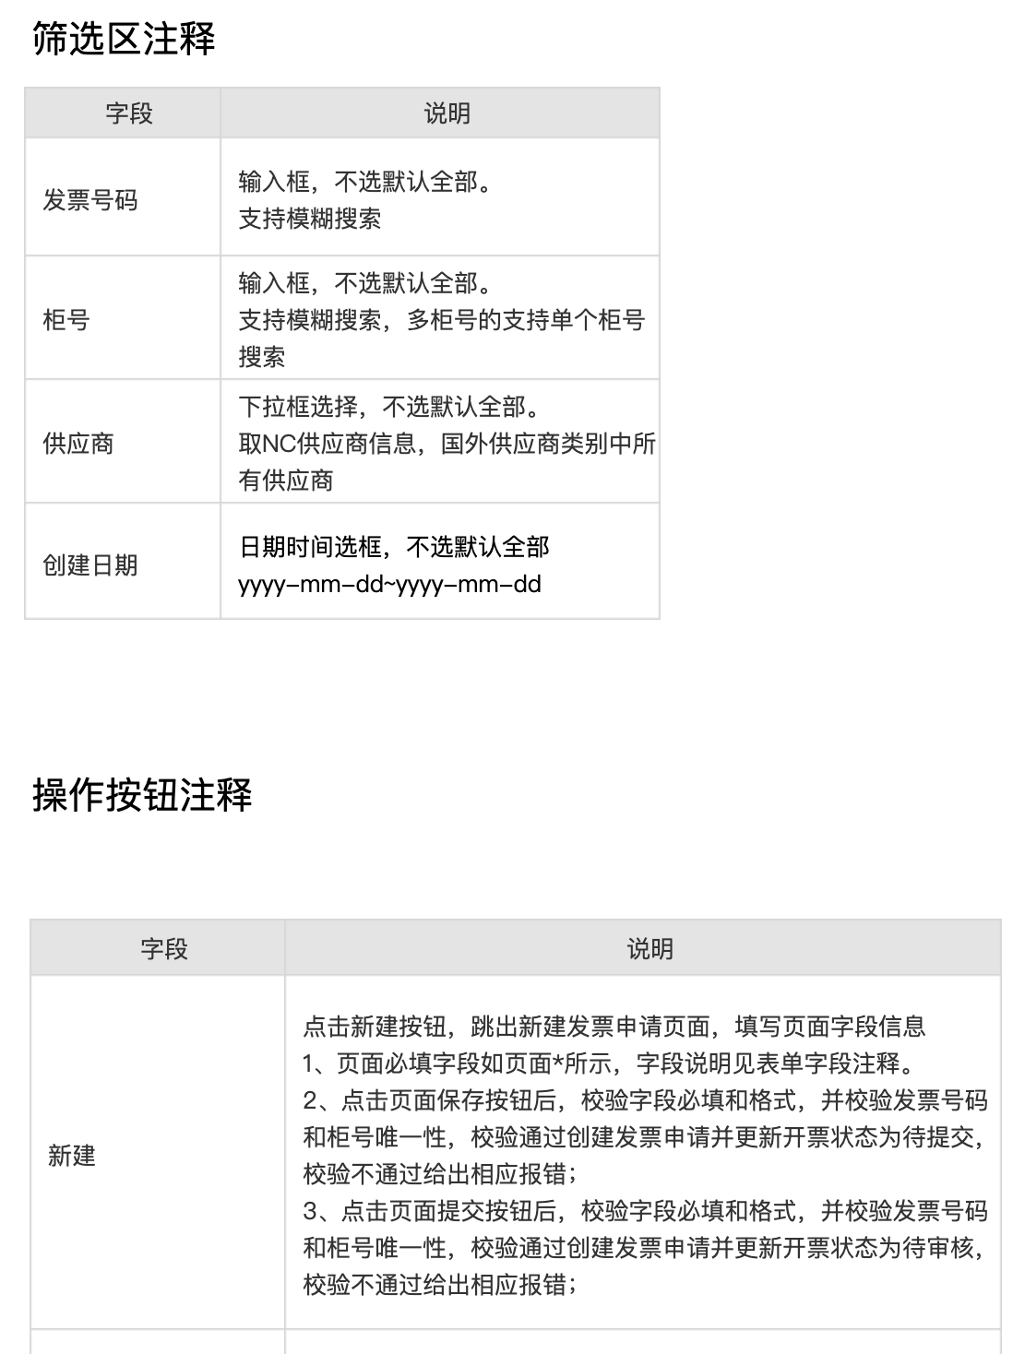
通用语言
产品原型

Slide 7
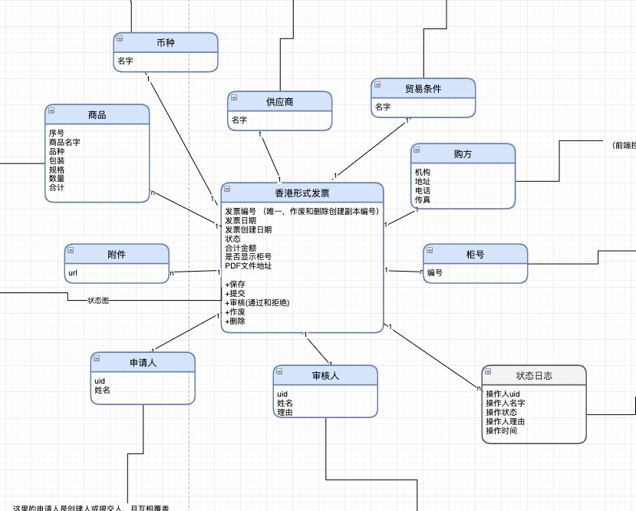
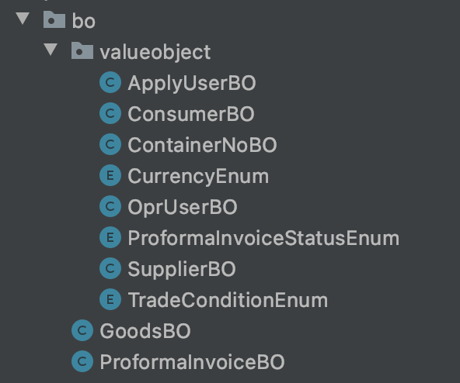
通用语言
在团队里大家用同一种语言沟通
进行分析建模
在开发中，用同一种语言去实现

Slide 8
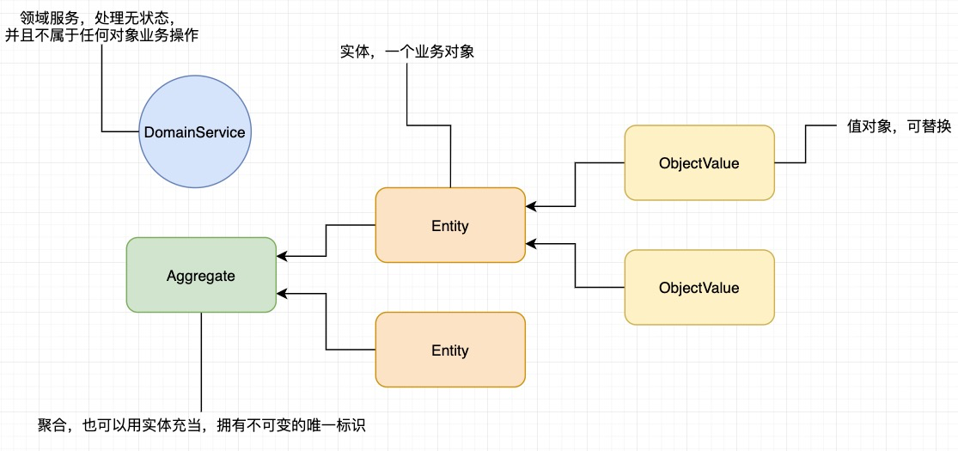
模型驱动设计
基本概念

Slide 9
模型驱动设计
来一个例子

Slide 10
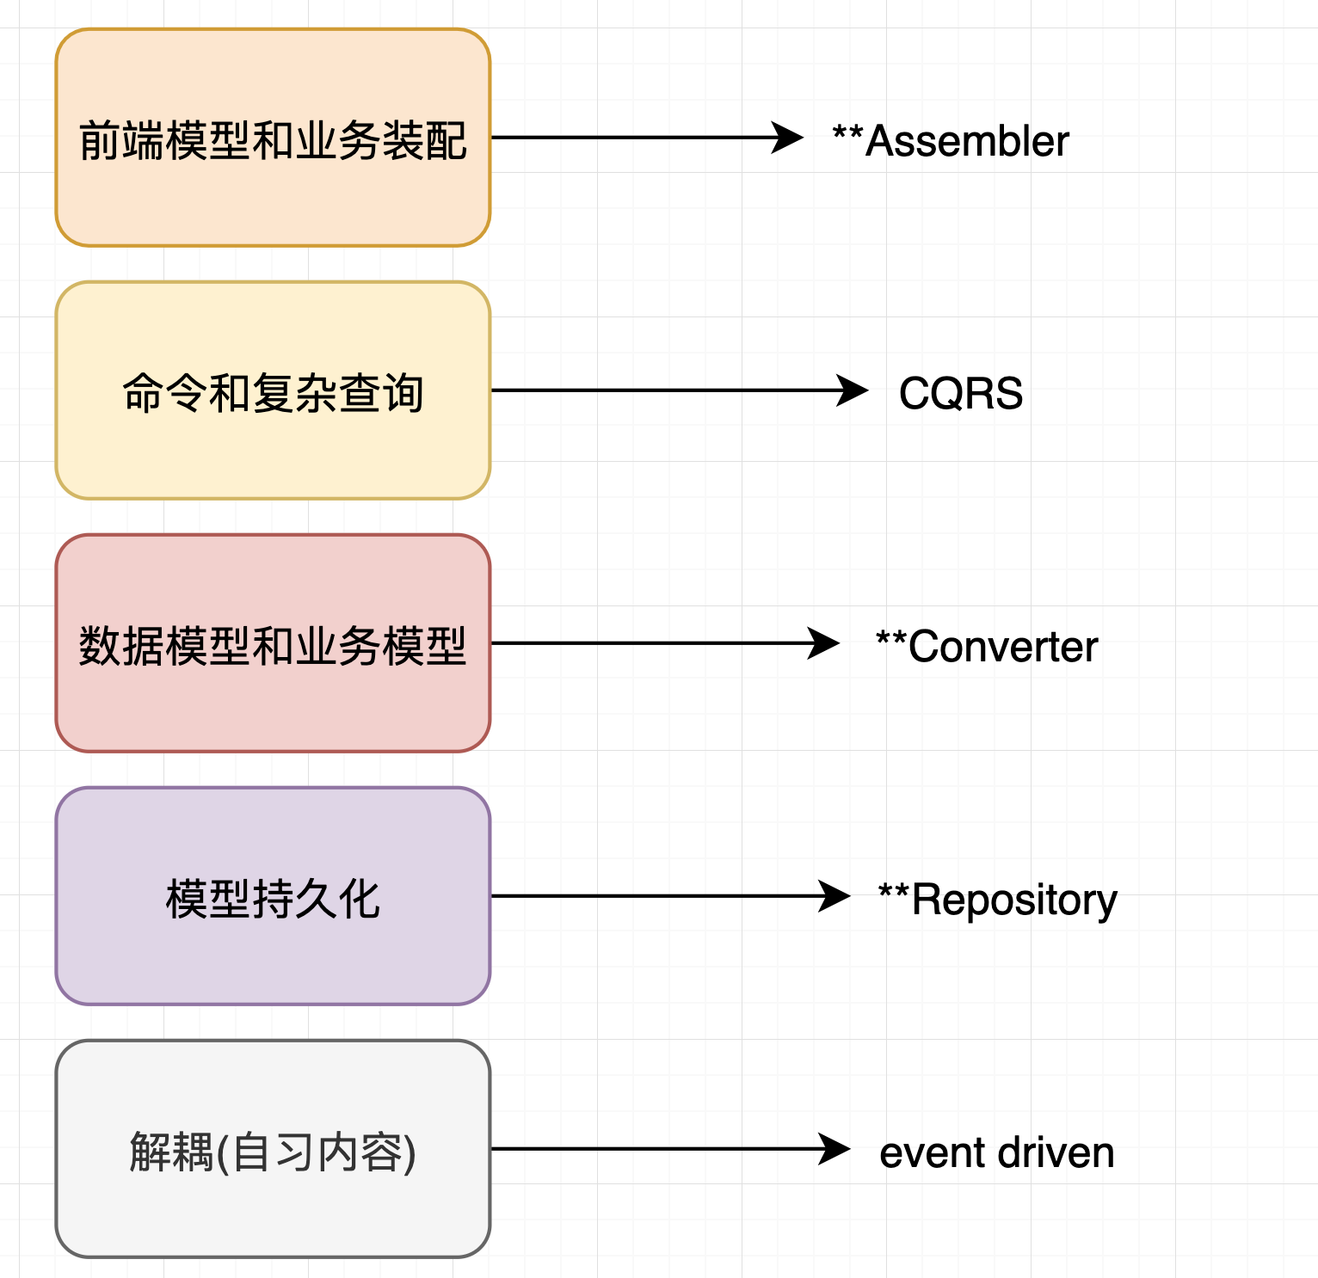
模型驱动设计
所引入的一些复杂性
与
解决方式或职责关系
Command Query Responsibility Segregation

Slide 11
带来什么好处？
获得一个非常有用的领域模型
业务得到了更准确的定义和理解
“领域专家们”可以为软件设计做出贡献
业务被集中在业务模型上，不会随着时间的流逝和人员的迭代而被遗忘
隔离业务逻辑和具体技术实现（业务会越来越稳定，技术会越来越不稳定）
更注重核心业务 （核心域，自习内容）

Slide 12
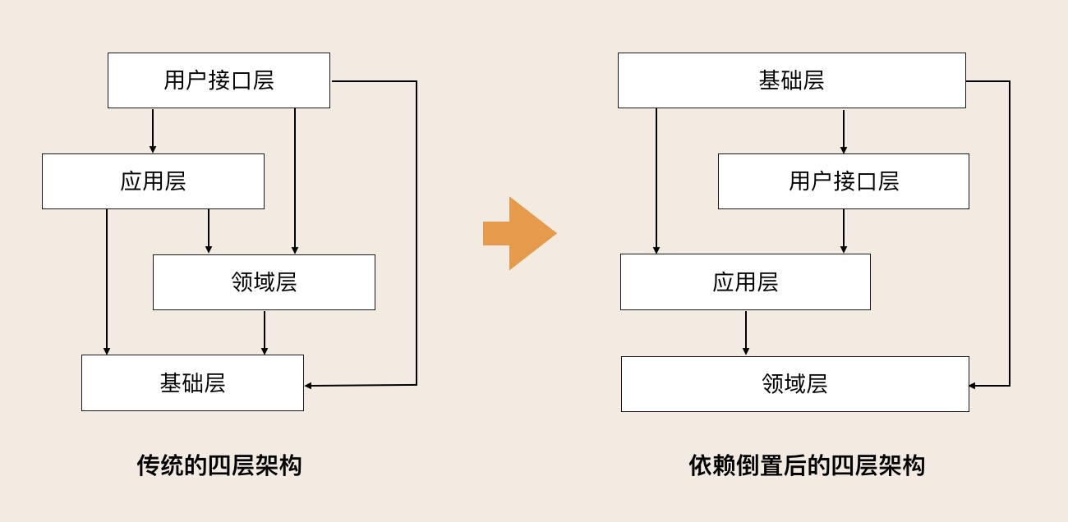
架构与演进
经典分层架构

Slide 13
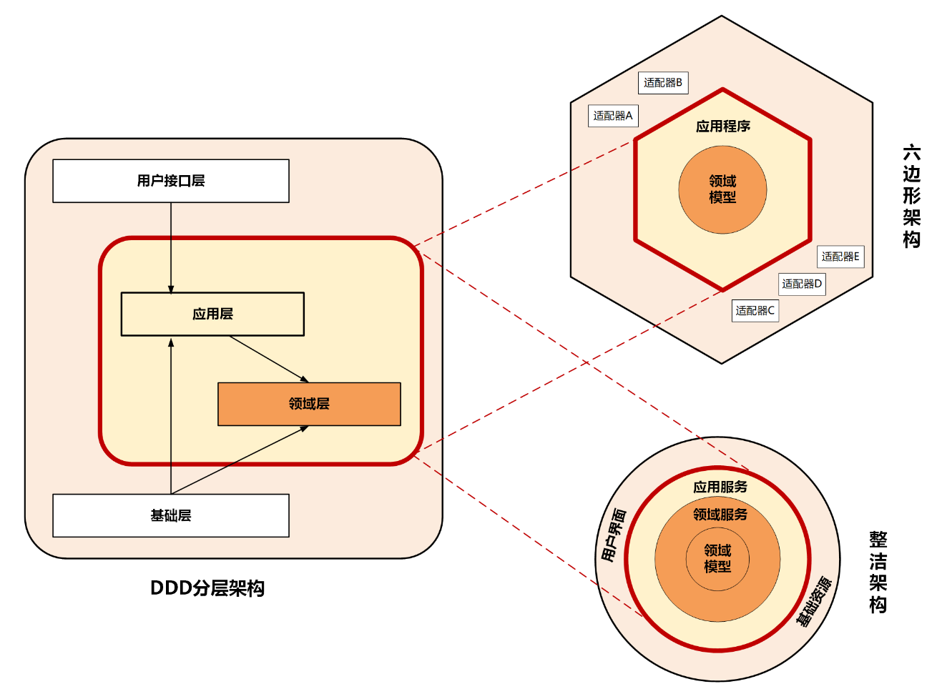
架构与演进
一些其它的经典架构

Slide 14
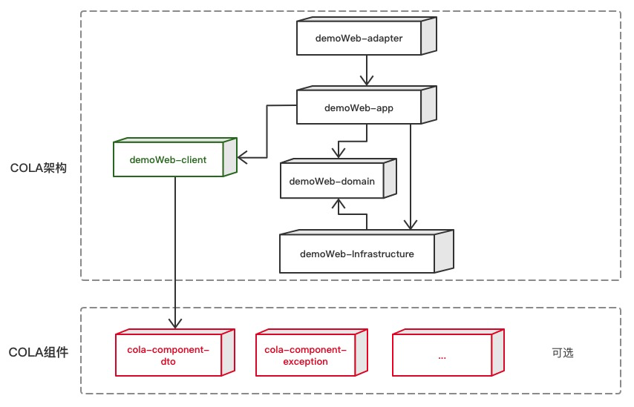
架构与演进
DDD与COLA架构

Slide 15
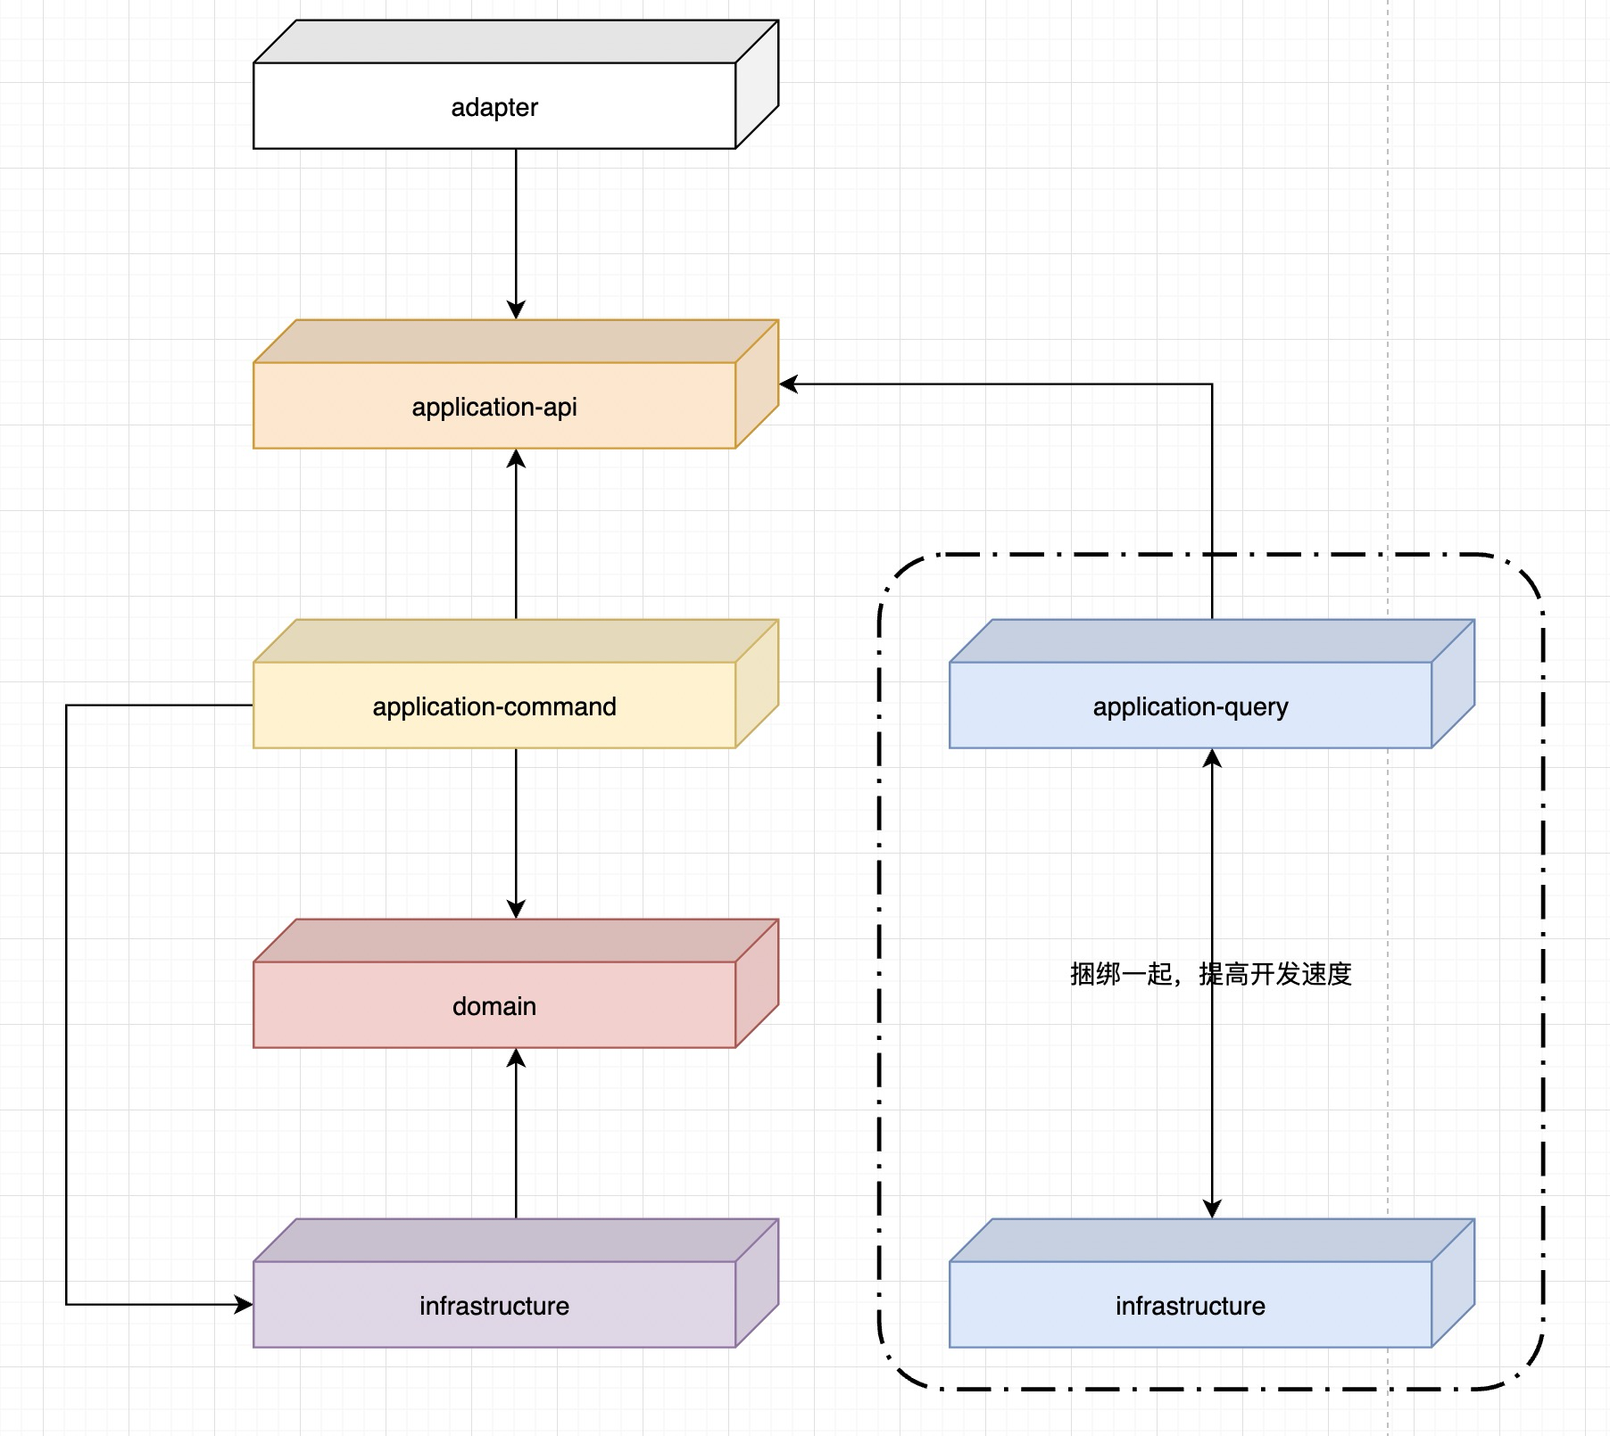
架构与演进
架构按业务性质改进

Slide 16
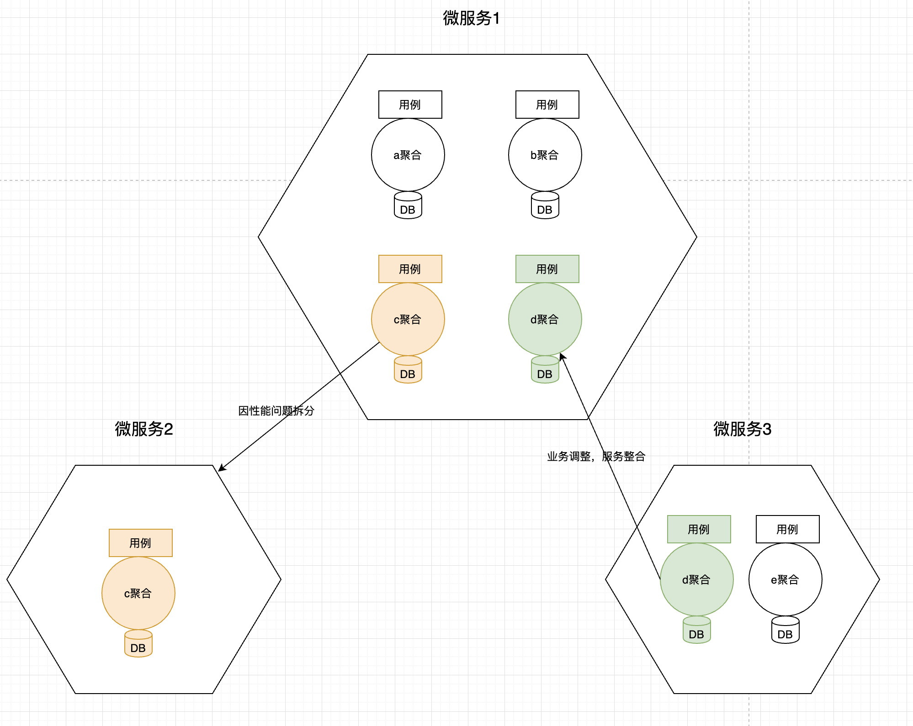
架构与演进
演进

Slide 17
相关文献
《领域驱动设计-Eric-Evens》
《实现领域驱动设计-Vaughn Vernon》
极客时间-DDD实战课：http://gk.link/a/10rPv
PPT例子：https://github.com/qzsang/ddd-demo-quick-version

Slide 18
THE END

